Slide 1
C语言四年课程经验总结
孙志岗
http://sunner.cn
http://cms.hit.edu.cn

Slide 2
内容提要
局限
  不可能完全适用于所有教师的所有课程
目标
  忽略教师的存在
手段
  奇招怪式，历经实战
课堂
  在最不需费心血的地方，还是要费点心血
总结
  最特别所在
？？？
  神秘一章

Slide 3
局限
不可能完全适用于所有教师的所有课程

Slide 4
局限
依赖于授课内容
  C语言
依赖于授课对象
  计算机/软件专业
  大一新生
依赖于教师个性
  懒惰
  缺少耐心
  心狠手辣
  活泼开朗
  胆大妄为

Slide 5
目标
忽略教师的存在

Slide 6
目标
我的目标都达到了
从学生的话看我的目标
  “只希望过了一段时间后我还能记住这些学过的吧,不过我相信C带给我的经历是难忘的.”
  “已经身在大二，但是一旦回忆起曾经那些为C疯狂的日子，我依旧喜欢，依旧欢喜，即便我的C成绩不是很好，但是我开始理解什么是学习。”
  “岗哥让我们感受了C语言之美,他带我们走进了Ritchie和Thompson的世界．
  但更重要的是他把我们引入了计算机世界，让我们在苦难过后为我们自己的专业而自豪，让我们产生无限的求知欲，慢慢地踏上我们各自的计算机之路！！！”
Notes:
学过的东西如果不用，就会忘记。常用的东西就算不学，也会记住。所以，不要奢望学生记住知识，但一定要在他的心中埋下一些种子。
让已经“学习”了12年的学生，真正明白什么是“学习”，这是我的一个目标。
让盲目而来的学生喜欢这个专业，并能一定程度上理解这个专业，这是领导对我的要求。

Slide 7
整体目标
“最后一次作业搞定了，也就意味着一切都结束了，这是我这学期付出最多的一门课，尽管在入学前我连电脑都没碰几下，只是稀里糊涂的报了这个专业，入学后，我还是对它很感兴趣。想一想，也只有这门课没逃过。大一上学期几乎所有课都学得很差劲，是因为没有认真学，如果都像学C语言这下功夫，应该不会学得那差。但是，还有哪门课能像C语言那样有吸引力，让人诚心诚意的用功去学呢。”
Notes:
诚心诚意用功去学，能让学生有此感，可瞑目了

Slide 8
整体目标
“一学期"残酷的"c课就要过去了,有高兴也有失落.高兴暂时不用被舵主再"磨练"意志了,失落暂时告别了"比较"有意思的c语言.
这学期最大的感想就是:上课是没用的,全在书上,自己回去找吧!在课堂上基本什么都听不动,全靠自己回去看书.这种模式相当好,教会了我"自学很重要"."鄙视老师"."鄙视课本"."一切在实践中寻找“!
回去和同学讨论相当重要(但不要抄袭),你可以问他大体的怎么做,但一定要转化为自己的东西,之后就会发现自己学会了很多!
总之,舵主的课没啥用,"粗枝大叶"嘀~~,他只是引导我们进入大门,真正的世界还得自己认识!”
Notes:
教师的作用在这个评论里表现得淋漓尽致，那就是“没用”

Slide 9
手段
奇招怪式，历经实战
Notes:
全部在实际中采用过的，没有任何一个是凭空想象的，也没有吹牛的，更没有抄袭的

Slide 10
手段
推卸责任的思路
555分制
难度递减的作业
作业自动评判
严打雷同作业
禁止助教“辅导”
不给教材，只给禁书
教师偷懒的讨论区
屡次被骂的真言堂
网上自测题和公开的旧试卷
开卷有益
一些噱头

Slide 11
推卸责任的思路
教师只起引导作用，学生是学习的主体
  威逼利诱学生必须去自学
  自学尝到了甜头，开始喜欢自学
  于是，主动自学
  教师根据自学的效果进行点拨，并继续深挖和拓展

Slide 12
555分制
50%作业，5%网上讨论，45%期末考试
优点
  让“突击”无效，学习的重心前移
  鼓励交流
  避免偶然性
  消除了“机考”带来的机房压力等
缺点
  作业中的某些作弊行为不好鉴定
  登录成绩比较费劲（moodle能自动统计成绩）

Slide 13
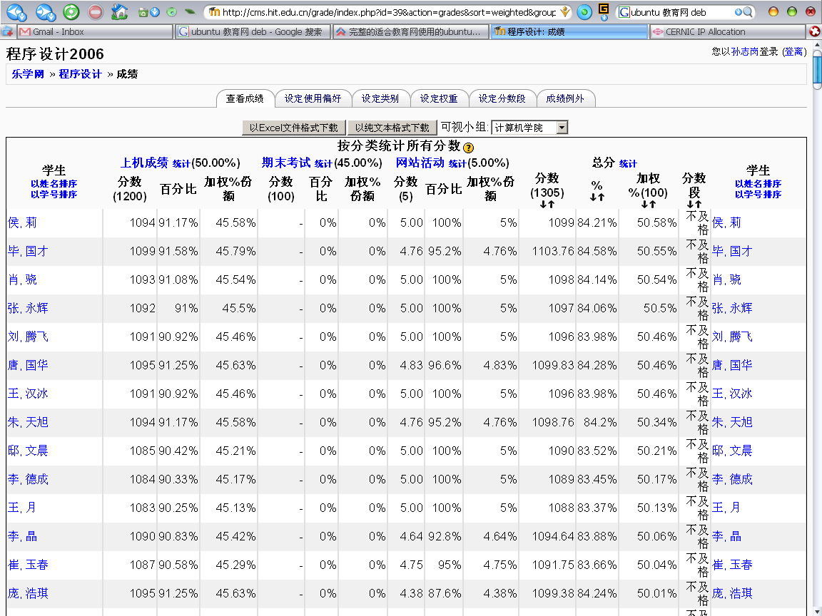
moodle统计成绩

Slide 14
难度递减的作业（实验）
每周至少一个程序，平均代码量接近百行
  通过网络提交，严格限定结束时间
  教师在线批改，成绩和反馈自动入库
绝对难度递增，相对难度递减
  相对难度：相对学生当时水平的难度
  榨取平时时间，期末时间留给其它科目
整体难度高
  有挑战，才有成就感
  结束前不进行直接讲解
  内容比授课略微提前

Slide 15
难度递减的作业（实验）
优点
  学生获得极大的锻炼、痛苦、喜悦和自信
  很多创新涌现，学习热情高涨
  教师和助教都从学生身上获益
缺陷
  有学生过早放弃
  “上机后穷的只能吃泡面了!”
    感谢软件实验中心为计算机学院解决此难题

Slide 16
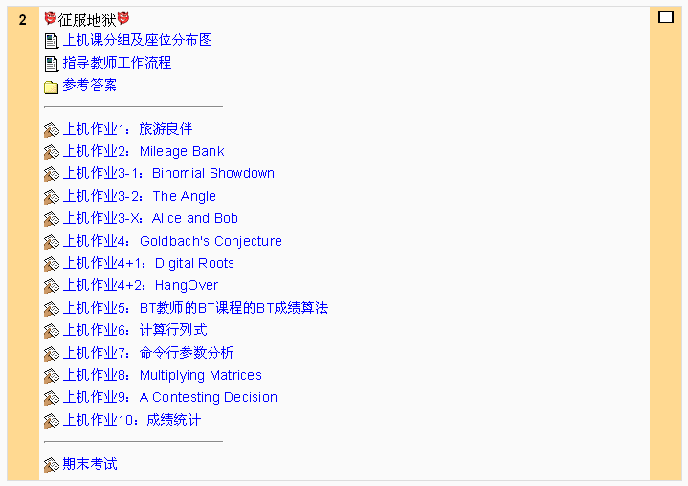
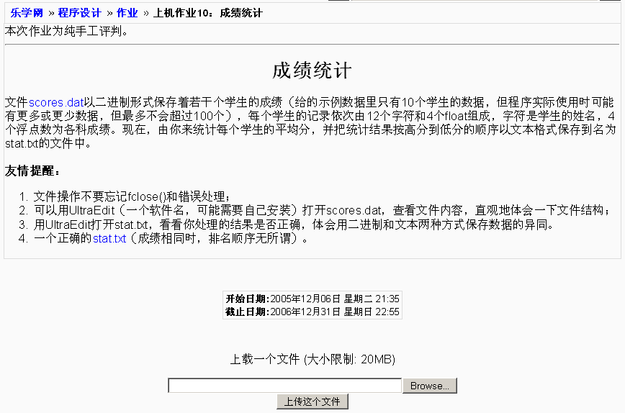

Slide 17
作业简介
作业1：旅游良伴
  摄氏温度和华氏温度的互相转换
  输入输出
  整数、浮点数运算
  if和while的嵌套
  整数除法
作业2：Mileage Bank
  ACM/ICPC竞赛亚洲赛区原题
  模拟航空里程累积
  函数调用
  字符和数字混合输入
  else-if和多重嵌套

Slide 18
作业简介
作业3-1：Binomial Showdown
  组合数计算
  优化算法，提升速度，避免溢出
  for循环
作业3-2： The Angle
  打印时钟夹角
  全面考虑问题，优化逻辑

Slide 19
作业简介
作业4：Goldbach's Conjecture
  验证哥德巴赫猜想
  素数验证算法
  算法优化
  自定义函数
作业5：BT教师的BT课程的BT成绩算法
  本课程的总成绩统计
  功能完整的应用程序
  程序结构设计
  开始100+代码行

Slide 20
作业简介
作业6：计算行列式
  辅助线性代数的学习
  二维数组
  数组做函数参数
作业7：命令行参数分析
  分析gcc命令行参数所代表的含义
  辅助学习gcc命令行参数
  复杂字符串处理

Slide 21
作业简介
作业8：Multiplying Matrices
  矩阵乘法
  动态内存分配
  动态二维数组
作业9：A Contesting Decision
  ACM/ICPC竞赛美洲赛区原题
  ACM竞赛排名计算
  结构体

Slide 22
作业简介
作业10：成绩统计
  从所给二进制文件读数据，统计后输出排名到文本文件
  文件输入/输出
  结构体排序
  2周时间完成

Slide 23
学生反馈
“以前从未学习这门课程,我现在发现没有一点基础真的比其他人要吃力的多.每周的C语言作 业就像一个沉重的包袱,直到拼命作完才如释重负.我发现作计算机作业用的时间超过其他作业之和,我真怀疑这样是否合理??????我一开始觉得压力特别 大,但随着几个程序的完成,我已经十分有信心了,……”

Slide 24
学生反馈
“……出了作业，似乎让人很难，解决之后则满心欢喜，一次作业，一个大的进步，每次作业，相同的心理旅程。”
“在一凡苦苦的探索后,我终于编出那让人郁闷 !让人发疯!让人崩溃的实验题.但我此时就像飞一般!”

Slide 25
作业自动评判
自动评判前
自动评判后
教师
  检查程序的工作量大
  易犯错
  尺度不一
学生
  自以为正确就不再继续
  看到成绩时很受打击
  做完拉倒
整体
  成绩符合正态分布
教师
  宏观检查，不再运行程序
  很少犯错
  尺度基本一致
学生
  必须要近乎完美
  看到评判通过时很兴奋
  主动找更多的题做
整体
  90%以上优秀

Slide 26
学生反馈
Sunner说,“大家要热爱c语言.”所以在上机做作业的时候,不要说自己在编程,而是要说“我在玩c语言“.
但是,当自己费劲心血编完程序后检测,却发现有n条错误n条警告,这个时候心里就会犹豫:
我真的在玩c语言吗?
在改写成功运行后,却又发现程序运行结果与要求不相符,于是又萌生了个更幼稚的想法:
我好象被c语言给玩了!
当耗尽生命,终于把程序正确运行并提交成功,结果判分居然为”0”~~~!!!
恭喜自己吧:
c语言已经彻底的把编程者当成了玩具!
当把正确的作业真正的提交了以后并得到90/100 之后
会再次恭喜自己:
我果真是在和c语言做游戏,并且自己才是游戏的策划者!

Slide 27
严打雷同作业
作业雷同现象很普遍
  “抄袭”让所有教学手段失去效能
  某著名教师曾无奈地说：
    “可以抄，但也要理解着抄呀”
斯坦福大学的Moss系统自动抓雷同作业
  本学期100余人有雷同记录
制度
  雷同双方当次作业给0分
  两次雷同，以往作业成绩全部清零（本学期清零4人）
  三次雷同，失去所有作业分数
  明年：当次和之前所有作业清零

Slide 28
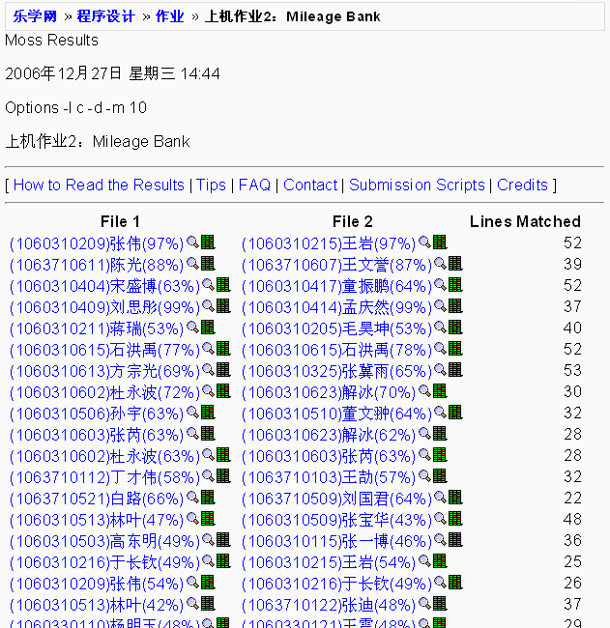
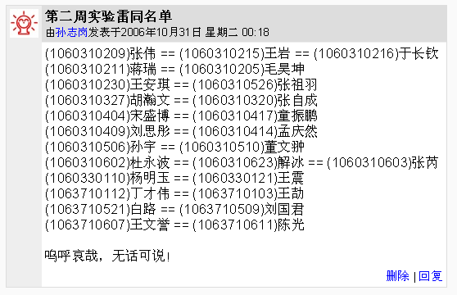

Slide 29
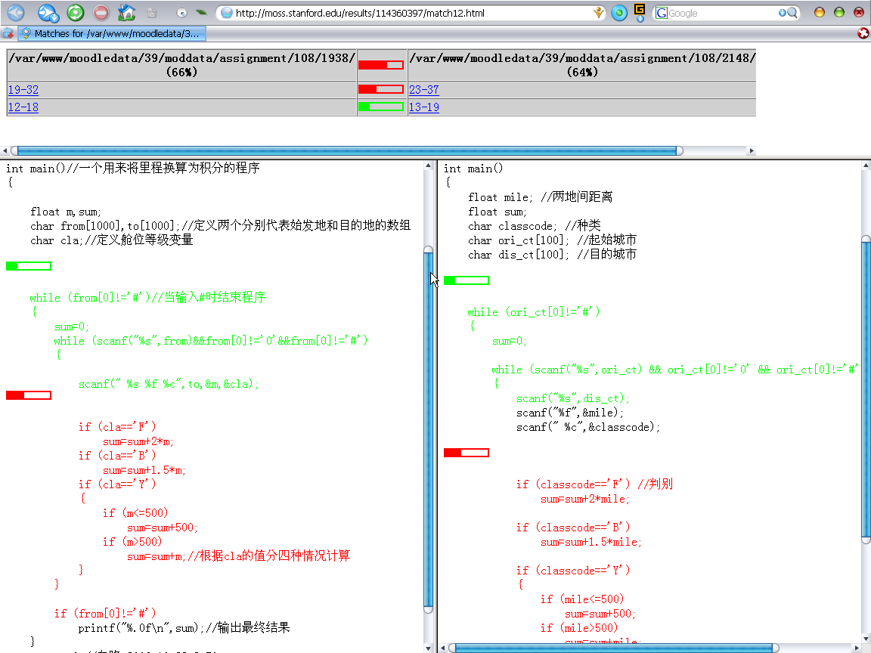

Slide 30
严打雷同作业
优点
  激发潜能
    “我居然能把作业做出来”
    “为了不雷同，我想到了一种特别的方法……”
  维持诚信
缺陷
  简单作业，如有雷同，多属巧合
  代写作业无法查出
  被“偷”作业的让人惋惜
  受限于网络，消耗国际流量
  如果惩罚不严，还会有铤而走险的

Slide 31
禁止助教“辅导”
禁止助教讲解题目
对细节问题只允许讨论，不许给答案
鼓励学生独立思考、解决问题
锻炼调试、分析和查找资料的能力
助教反映：
  课程初期有些繁忙，2周过后，趋于无聊
  惊讶于学生能想到和做到的，获益匪浅
  更多心与心的交流，令人难忘
学生反馈：
  “别人能帮到哪就算哪．只有自己才能真正救自己”
  “遇到问题不给我直接解决……收获颇丰”

Slide 32
不给教材，只给禁书
没有完美的书
只读一本书，会束缚思维与眼界
同寝室的人买不同的书
  通过互相交流，相当于每个人都读了不同的书
效果：
  寝室卧谈话题开始有了C语言
  同一作业的做法更趋于多样化
  能给书本挑毛病了
国人写的书基本都被列入禁书
部分翻译版也被禁

Slide 33
我推荐的书
Brian W. Kernighan，Dennis M. Ritchie，C Programming Language (2nd Edition)，2006
Brian W. Kernighan，Dennis M. Ritchie著，徐宝文，李志译，C程序设计语言（第2版·新版），2004
Stephen Prata著，云巅工作室译，C Primer Plus中文版（第五版），人民邮电出版社，2005
H.M.Deitel，P.J.Deitel著，薛万鹏译，C程序设计教程，机械工业出版社，2000
Eric S.Roberts，C语言的科学和艺术（英文版），机械工业出版社，2004
Eric S.Roberts著，翁惠玉等译，C语言的科学与艺术，机械工业出版社，2005
Al Kelley，Ira Pohl，C语言教程（英文版-第4版），机械工业出版社，2004
苏小红，陈惠鹏，孙志岗，C语言大学实用教程，电子工业出版社，2004

Slide 34
教师偷懒的讨论区
鼓励参与网上讨论
  帖子获得评分，记入期末成绩
民主评分制
  全体师生都有对所有帖子评分的权限
效果
  热烈的交流讨论（一学期4000+帖子）
  教师插不上话，并也能从中获益
  跨年级交流学习心得
  最快速的反馈机制
缺憾
  有一些骗分的行为
  只发一贴得满分，发帖多却难得满分
  内向的学生不适应

Slide 35
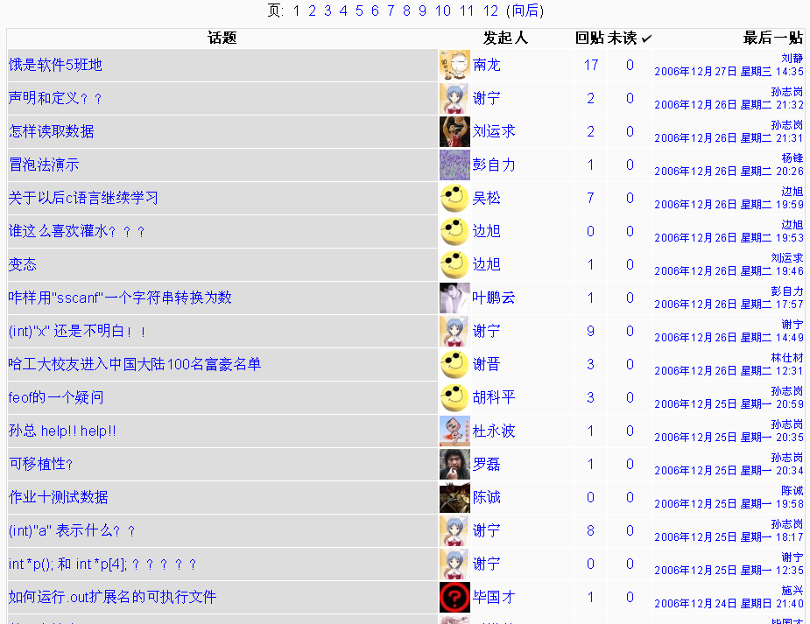

Slide 36
学生反馈
“4-1（作业编号）也许真的令人很郁闷，不过崩溃时看看Hello C（网上论坛）也许会让你惊喜。”

Slide 37
屡次被骂的真言堂
http://sunner.cn/truth
“真言堂”是一个匿名论坛
三年多的时间，10,000多条帖子
一个五味俱全的地方，见证我的成长
在这里，获得第一手的可靠反馈
在这里，我被骂过
  “变态、无耻、垃圾、该死……”
缺陷：广告泛滥

Slide 38
真言举例
孙老师 几周相处深被您的才华所倾倒 但是 老孙 你 太过分了 你也 是学生过来 的 你怎么这么不理解 我们呢 你的 教法确实很能锻炼人 但你总先得给我门启蒙吧 上课说一堆术语 我们都听不懂 叫我们自学是为我们 好 但 我们才刚上大学啊 本来 大学就够我们失望了 你还给 我们这么多压力啊 还有快考试了 你还给我们这么多 压力 催我们交作业 太自私了 哎 不说了 伤心 啊 不止 到 遇到你这样的 老师是我们的幸运还是 倒霉呢 反思吧老孙

Slide 39
网上自测题和公开的旧试卷
把程序编“对”了不等于会了C语言
  编程过程中可以绕过或忽略一些自己不了解的
笔试能考查出对细节掌握的精度
  平时也要训练这个能力
用moodle的“测验”功能设计自测题
  网上答题，即时结果，成绩排名
  单项分析，了解学生学习状况
  反复答题，也是一个学习过程
公开所有旧试卷
  这是对教师的一种鞭策

Slide 40
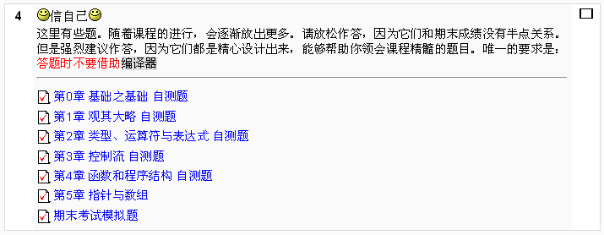
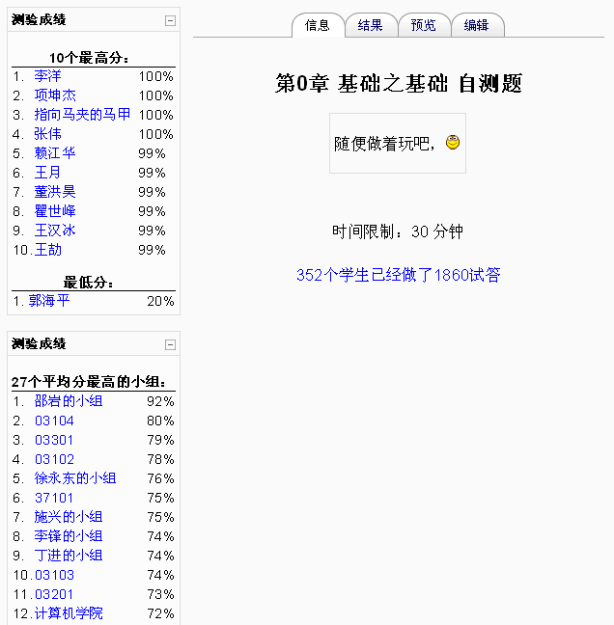

Slide 41
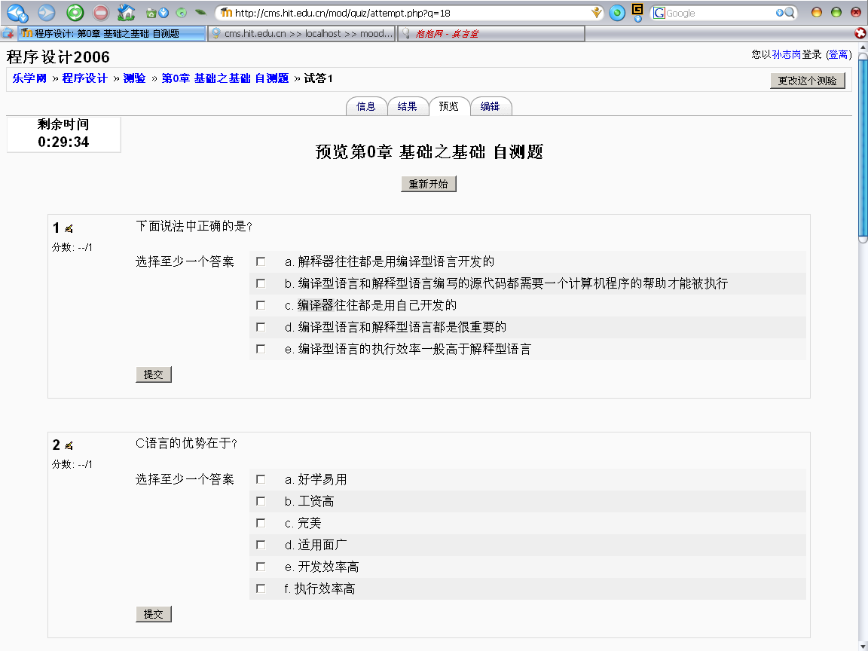

Slide 42
开卷有益
考试是学习的一部分
开卷考试更能打破“应试教育”
  不用死记硬背
  可以考查学习能力
试卷点评
  让学生知道自己错在哪里

Slide 43
一些噱头
追“计院”mm得用这个程序
  main(_){for(--_;putchar(_++["J!Mpwf!Zpv\1"]-1););}
ioccc获奖程序
  http://www.ioccc.org
笑话
  世界上有10种人，1种人懂二进制，1种人不懂二进制
课歌
  著名的“Write in C”

Slide 44

Write in C
When I find my code in tons of trouble,
Friends and colleagues come to me,
Speaking words of wisdom:
"Write in C."
As the deadline fast approaches,
And bugs are all that I can see,
Somewhere, someone whispers:
"Write in C."
Write in C, Write in C,
Write in C, oh, Write in C.
LISP is dead and buried,
Write in C.
I used to write a lot of FORTRAN,
For science it worked flawlessly.
Try using it for graphics!
Write in C.
If you've just spent nearly 30 hours
Debugging some assembly,
Soon you will be glad to
Write in C.
Write in C, Write in C,
Write in C, yeah, Write in C.
BASIC is for wimps.
Write in C.
Write in C, Write in C
Write in C, oh, Write in C.
Pascal won't quite cut it.
Write in C.

Slide 45
课堂
在最不需费心血的地方，还是要费点心血

Slide 46
“没用”的课堂
学生主动自学，课堂作用大幅降低
课堂讲得太“明白”
  不利于自学
  信息量小
  很难真正透彻明白
学生反馈：
  “自己想明白的，和听老师讲明白的，感觉真是不一样！”

Slide 47
以后再也不去上C语言课了 http://sunner.cn/truth/read.php?id=2607
正方
反方
上课实在太无聊了...
我上课的时间来上机看课件20分钟可以搞定
希望老师把程序也放上来
上课用过的
有的小程序你以前没有放上来
OK
我看课件了
虽然只在工大上了1个多月的课。。。 但还是sunner的课中感受到很多东西。。
授课的内容重要，领悟programming的思想也同样重要...
像syntax之类的东西，正常人看书都可以看懂。。
但要理解其中的思维，就不是那么容易了...老师更大意义上是教会我们如何思考...如何更深层次的理解..
总之，听sunner的课绝对值得... 楼主先别那么反感..以后你会发现sunner的课的价值的..

Slide 48
课堂上做什么
做书本做不到、做不好的事情
认清地位
现场演示
趣闻轶事
深层原理
直观感知
旁征博引
精彩互动
总结作业

Slide 49
认清地位
认清课程重要性

Slide 50
C语言怎么认清地位
为什么学C，不学C++、Java……？
  C的精神
    Trust the programmer
  C的简单
    最不复杂的语言
  C的深邃
    直切计算机底层，无所不能
  C的影响
    最核心软件用C编写
    C++、Java、C#学习C
    C仍很受欢迎
  C的缺陷
    不适合做面向用户的应用

Slide 51
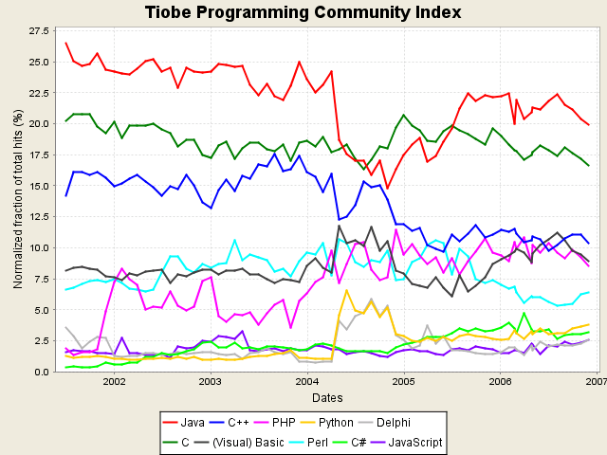
语言受欢迎程度
  http://www.tiobe.com/tpci.htm

Slide 52
现场演示
优点
  不再纸上谈兵，更有说服力
  生动的视觉冲击
要点
  工具很重要
  字号很重要
  要紧凑，别冷场
缺点
  要应变“意外”

Slide 53
C语言的演示
演示什么
  编写、编译、调试程序
  新讲的知识
  出错的程序
  代码风格不好的程序
用什么演示
  告别TC吧，它已经不是真正的C语言了
  如果不在乎盗版，可以用VC
  推荐：gcc + gdb + Code::Blocks
经验：
  单步跟踪程序对理解C语言有相当大的帮助
  多反映程序运行时，计算机内存的变化

Slide 54
趣闻轶事
优点
  生动活泼
  驱赶睡意
  引人深思
要点
  不能跑题
  不能喧宾夺主
缺点
  没新意的故事讲出来会被喝倒彩

Slide 55
C语言讲什么故事？
“C is quirky, flawed, and an enormous success.”
一个电子游戏引发了C语言的诞生
Dijkstra和Knuth论战goto
Knuth悬赏发现程序bug的人
C标准委员会讨论数组下标从0还是1开始
学院的科研成果怕见领导
用程序偷教师U盘里的考题
Windows 95/98，49.7天后死机
……

Slide 56
深层原理
透过原理，分析现象
  原理是万物之始
  从原理推理可得各种现象
  现象纷繁芜杂，貌似高深
  原理真的高深，却简单直接
讲透原理，引领思考，现象不攻自破
缺点
  缺少深层思维能力的人，就吃不消了
  做二级题，就会感觉可笑了

Slide 57
C语言的原理
必须知道C语言每一点的来龙去脉
  理解了计算机，才能理解C语言
一切都是计算
  任何事物都要被表示成数字和公式的形式后，才能被计算机计算
  计算法则
  计算结果的值
  计算结果的类型
  计算的副作用

Slide 58
C语言的原理
类型本不存在
  所有数据都是二进制数，其类型取决于你怎么看待它
内存布局
  栈、堆、静态空间
  变量、数组、结构、函数调用
类型的无限组合
C标准

Slide 59
直观感知
并不是所有的知识都适合挖掘原理的
先直观感受，再深层解析，也是一种好方法
要分清
  符合直观的
  不符合直观的

Slide 60
C语言中可直观体会的
C语言的一个哲学
  不违背计算机的前提下，尽量符合人的习惯
  人与计算机相抵触，绝对符合计算机
符合人举例
  + - * ()
  if-else, for, while, do-while
符合计算机举例
  /
  数组下标

Slide 61
旁征博引
引用
  本学科其它课程的相关内容
  它学科的相关内容
辅助理解本课程内容
“适度”引用
  不可跑题
  不可牵强附会

Slide 62
C语言的旁征博引
计算机原理、体系结构、接口技术、汇编语言
  二进制
  整数和浮点数表示法
  机器字长
  带宽
  函数调用
操作系统
  内存布局
  进程保护
  文件

Slide 63
C语言的旁征博引
编译原理、数据结构、算法
  技术的用武之地
软件工程
  代码风格和程序结构的重要
  结构化程序设计和OO
线性代数、工科数学、英语、组合数学
  更具体的应用

Slide 64
C语言的旁征博引
管理学
  软件工程相关的内容
心理学
  C语言设计者为什么这么做
类比
  音乐组合TWINS比喻指针和数组关系
  倚天剑、屠龙刀比喻指针、类型强转
  内功比喻算法，招式比喻编程
  灵与肉，算法与程序结构

Slide 65
精彩互动
目的
  让学生参与到课堂中来
  思维与肉体俱在
手段
  猜猜看
    问未学的，先行思考，便于理解，引起下文
  想一想
    先给问题，令其解决，引起下文，给出答案
  考考你
    问已学的，复习巩固，增强自信，引起下文
  学生提问并不是很好手段，但也可行

Slide 66
C语言互动举例——溢出
short范围：-32768~32767
如果赋值123456789，会如何？
  学生瞎猜
验证一下
  学生惊讶，并喊出初步猜想的规律
换几个数验证
  学生再惊讶，发现了真正规律
用几个数考考
  学生已经能算出答案是什么
  学生欢呼

Slide 67
总结作业
课程三部曲：
雾里看花
  6学时讲完C语言
  包括分支、循环、函数、数组
庭中赏花
  大讲特讲
辣手摧花
  根据作业暴露的问题，做细致讲解

Slide 68
总结
最特色所在

Slide 69
特色总结
使用先进的计算机、网络工具
  减轻繁琐的工作
  改变教学思维和手段
相信自己，相信学生
  坚持自己想做的事情
  相信学生的潜力无上限
使用贴近学生生活的语言和符号
  拉近距离
  提高趣味
专业、专业、再专业
  从专业的角度理解C，最简单、高效和意义深远

Slide 70
课件秀
神秘一章

Slide 71
找别扭
int a=1;
if (a == 0)
printf("OK");
int a=0;
if (a == 0)
printf("OK");
int a=1;
if (a = 0)
printf("OK");
int a=0;
if (a = 0)
printf("OK");

Slide 72


类型强转
可以通过“(类型)表达式”的方式把表达式的值转为任意类型
  强转时，你必须知道你在做什么
  强转与指针，并称C语言两大神器，用好了可以呼风唤雨，用坏了就损兵折将
屠
龙
刀
倚
天
剑
2_Cast

Slide 73
本章内容
三种基本结构
  三分天下
语句块
  画地为牢
if-else
  如果·爱
switch
  分道扬镳
循环
  圈圈圆圆圈圈
break、continue
  打破怪圈
goto
  去吧！

Slide 74



指针的故事
是“稀饭”最挚爱的武器
  稀饭 == C Fans
很多“Mission Impossible”由指针完成
  大多数语言都有无数的“不可能”
  而C语言是
    “一切皆有可能” ——
    “Impossible is Nothing” ——

Slide 75
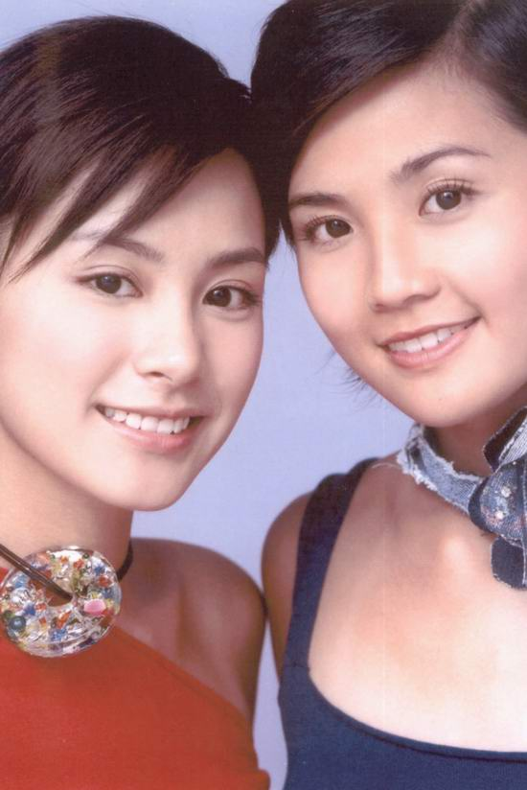
指针与数组
指针可当作数组名使用，反之亦然
  int *p, a[10];
  p = a;
  p[1] = 0;
  *a = 0;

Slide 76

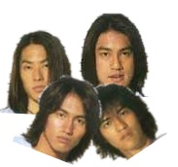

一个问题
在程序里表示一个人（姓名、年龄、性别、身高、体重……），怎么表示？
  char name[12];
  unsigned int age;
  char sex;
想表示多个人呢？
  定义多个数组？（有些搞笑了）

Slide 77

C语言的解决办法
struct person
{
char name[12];
unsigned int age;
char sex;
};
  struct person是一个类型
struct person students[4];
students[0].name
students[0].age
students[0].sex
  它们都是变量，一般称为结构的成员变量

Slide 78
谢谢大家！
感谢moodle
感谢moss
感谢gcc
感谢Code::blocks
感谢王宇颖老师
感谢苏小红老师
感谢所有的助教、TA
感谢语言基础教研室
感谢软件实验室
感谢所有的学生
感谢所有帮助过我的人
特别感谢所有批评过我的人！

